Slide 1
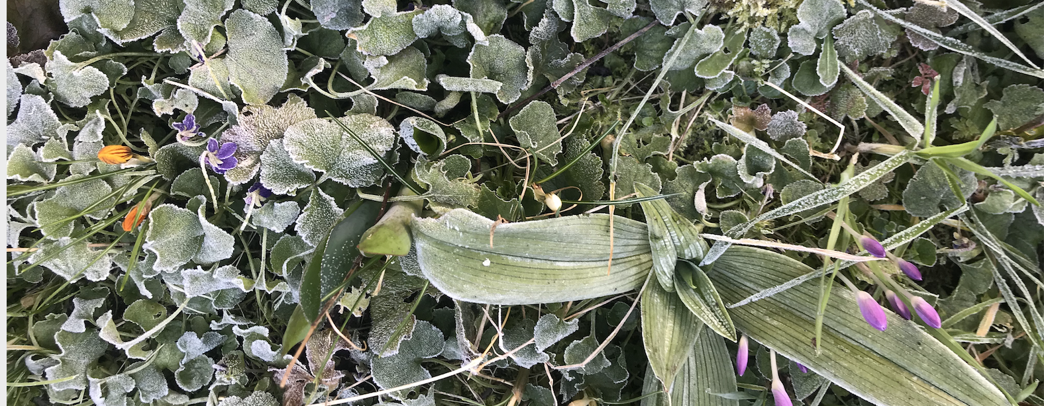

Faisons délibérer nos étudiant.es sur la transformation écologique des universités
Laurent Devisme Nantes U
Alice Bellicha USPN
Olivier Halévy Sorbonne Nouvelle
Emilie Frenkiel UPEC
Olivier Michel UPEC

Slide 2
Démocraties /dérèglement climatique et perte de biodiversité
Les études scientifiques et scenari proposés par le GIEC et l’ADEME convergent pour que des décisions politiques tranchées soient prises rapidement (UN negotiations, Paris Climate Agreement).
Or, aucun pays, démocratique ou non, n’a encore mis en place une politique climat compatible avec les accords de Paris (Climate Action Tracker, 2020).
Les rituels démocratiques conventionnels comme le vote et les mouvements sociaux n’ont pour l’instant par permis de rendre ces décisions acceptables et ont tendu à freiner les politiques publiques environnementales transformantes (crise de l’azote aux Pays-Bas, mouvements sociaux contre l’European Green deal, gilets jaunes)

Slide 3
Attachement et difficultés à renoncer aux pratiques écocides
Nous sommes attachés aux objets pour les services qu’ils nous rendent et dont nous dépendons. (Bidet, Quéré, Truc 2011; Henion 2004, Bonnet, Landivar, Monnin 2021).
Héritage et nécessité : même si ces produits et pratiques sont délétères et nous conduisent au désastre, nous en héritons et ils nous sont essentiels.
difficiles renoncement (Monnin 2023) et dés-attachment et nécessaire ré-attachment compatible avec les limites planétaires
Organiser des processus complexes d’élaboration et déliberation politiques avec de jeunes participant.es peut-il aider ?

Slide 4
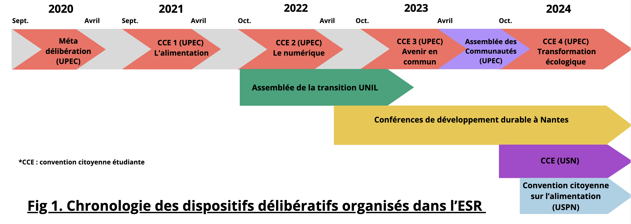
Nos délibérations

Slide 5
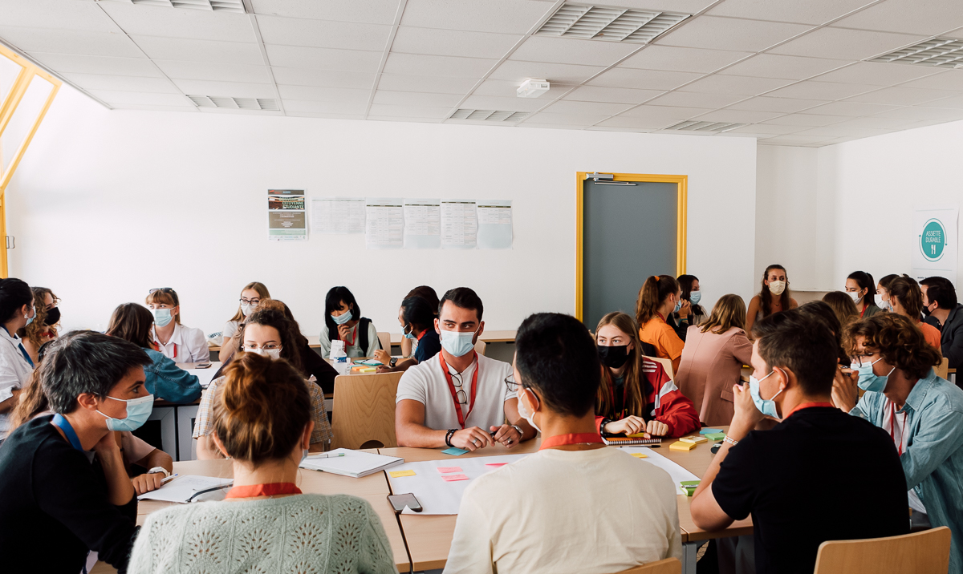
  Adaptation expérimentale de la CCC à l’université.
  Formation, rencontres (chercheur.e.s, collectivités locales, institutions nationales), dialogues, propositions, recherche, action et suivi
  Délibérations hors ligne (10 personnes avec facilitateur.rice) et en ligne sur le logiciel open source de participation
  https://decidim.u-pec.fr/
Qu’est-ce qu’une convention citoyenne étudiante ?

Slide 6
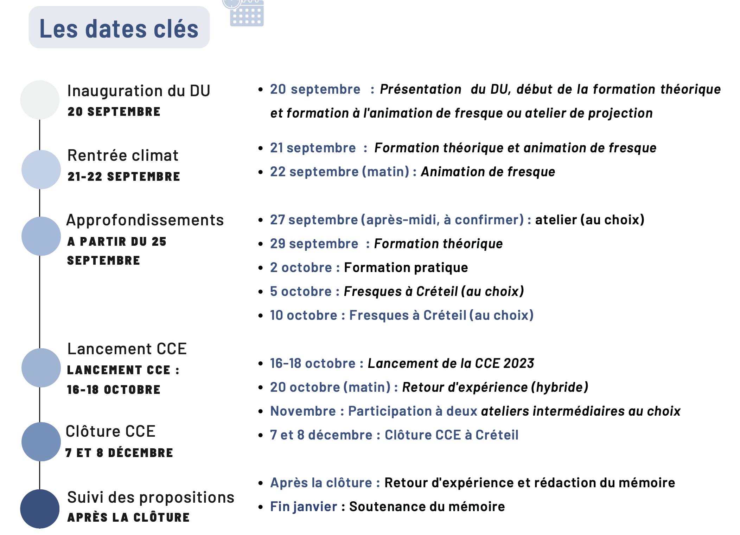
Le processus
Formation
Délibération
Restitution
Négociation
Mise en application

Slide 7
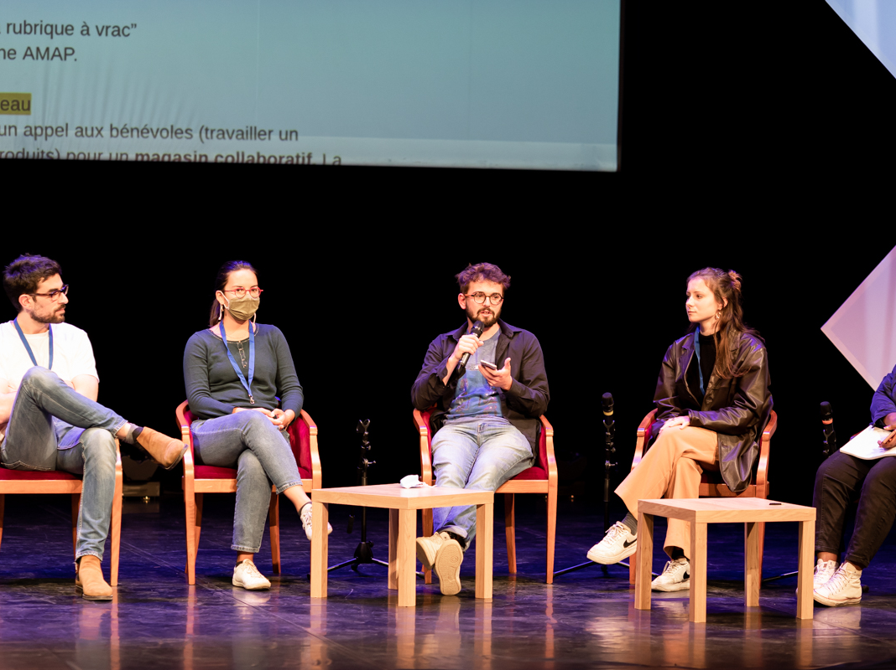
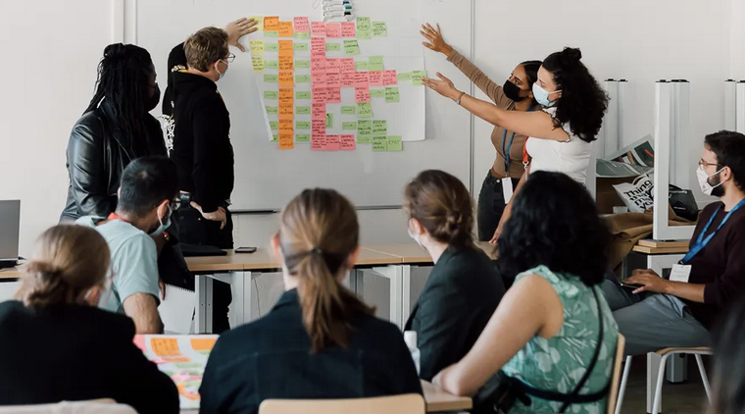
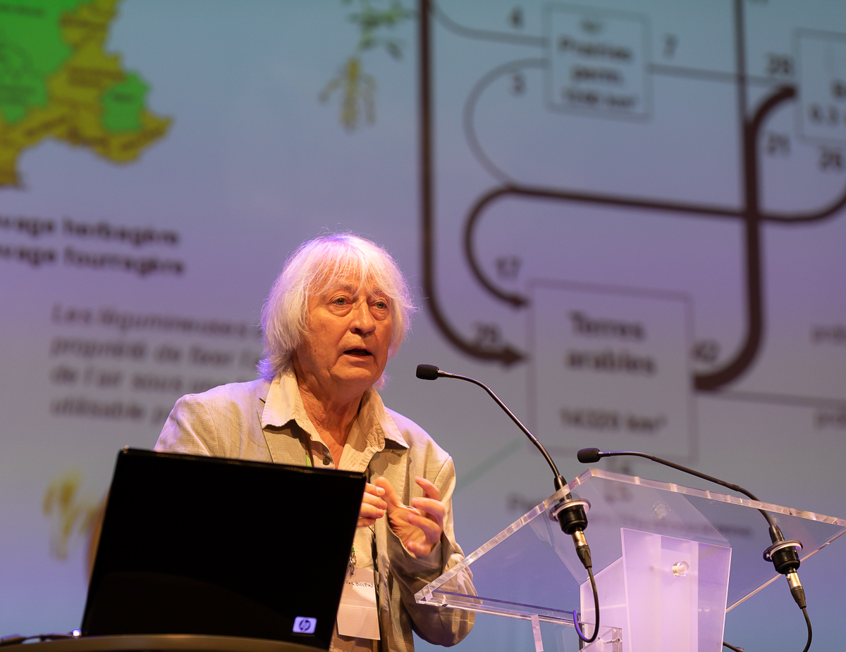

Slide 8
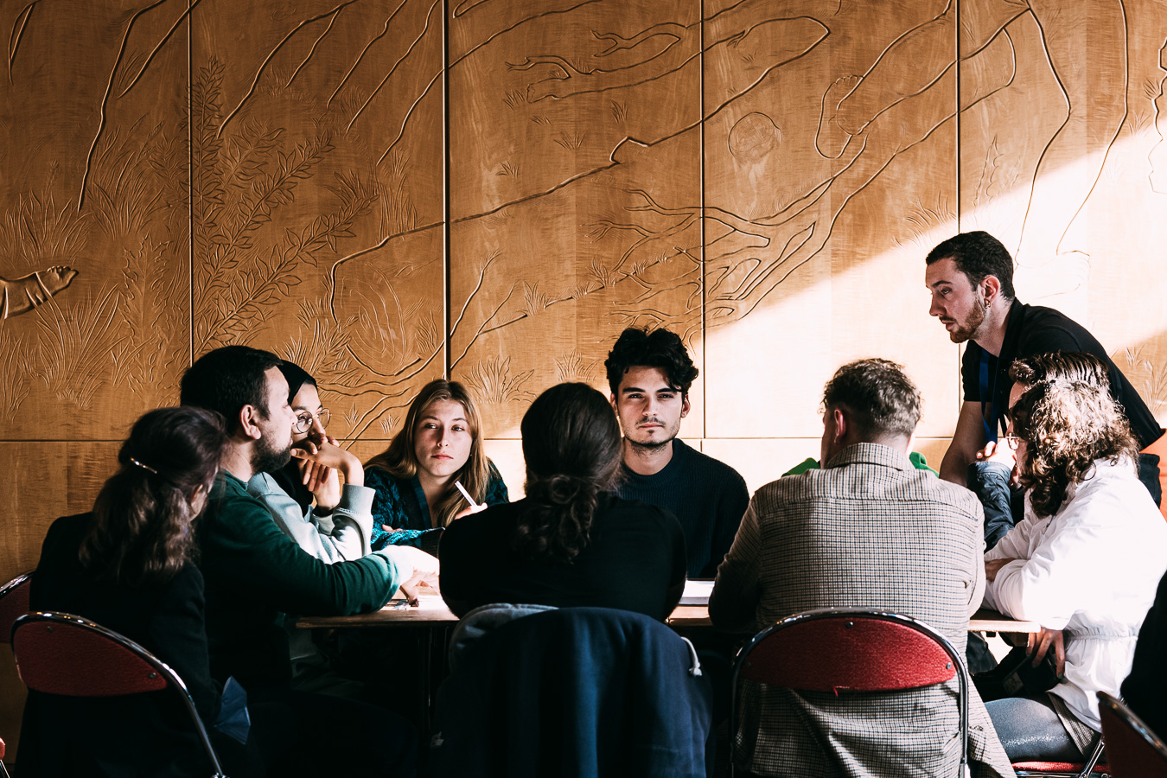
Pourquoi la délibération ?
Discussions et échanges d’idées, au cours desquels les individus justifient leurs opinions et se montrent disposés à revoir leurs préférences. Confrontation et évaluation collective de la force des arguments avancés.
le groupe produit des idées ou arguments et évalue les possibilités afin de faire un choix ou résoudre un problème (Landemore, 2011, Manin 2005).
4 piliers : inclusion, rationalité, réciprocité (on s’engage à écouter les autres, prendre leurs points de vue en considération et les respecter comme des égaux.les), flexibilité.
Suppose raisonnement public libre, égalité, inclusion des différents intérêts et respect mutuel

Slide 9
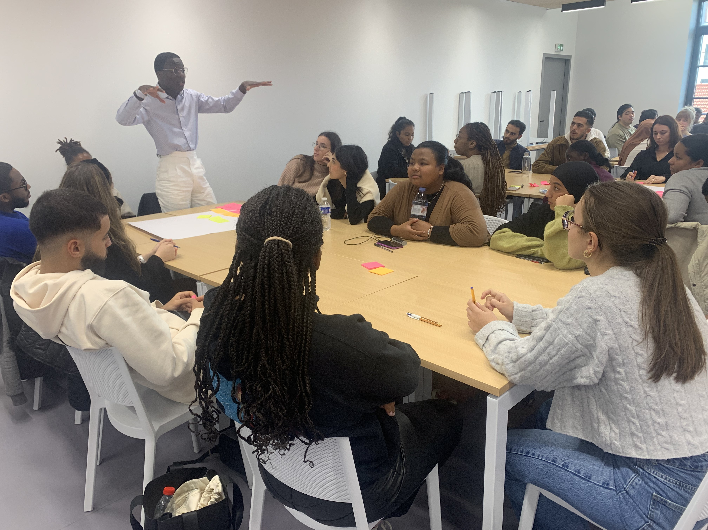
Délibération vs participation
Idéal d’égalité. Façon d’impliquer des personnes qui ne font généralement pas partie du processsus décisionnel, par ignorance rationnelle ou difficultés logistiques (Fishkin, 2011)
Vs. participation. Usual suspects. TLM toujours les mêmes
Inquiétude partagée par les théoriciens de la démocratie : élargir les opportunités de participation citoyenne va simplement renforcer et amplifier les différences de pouvoir et d’influence existantes (Phillips 1991: 162; Sartori 1987: 114)

Slide 10
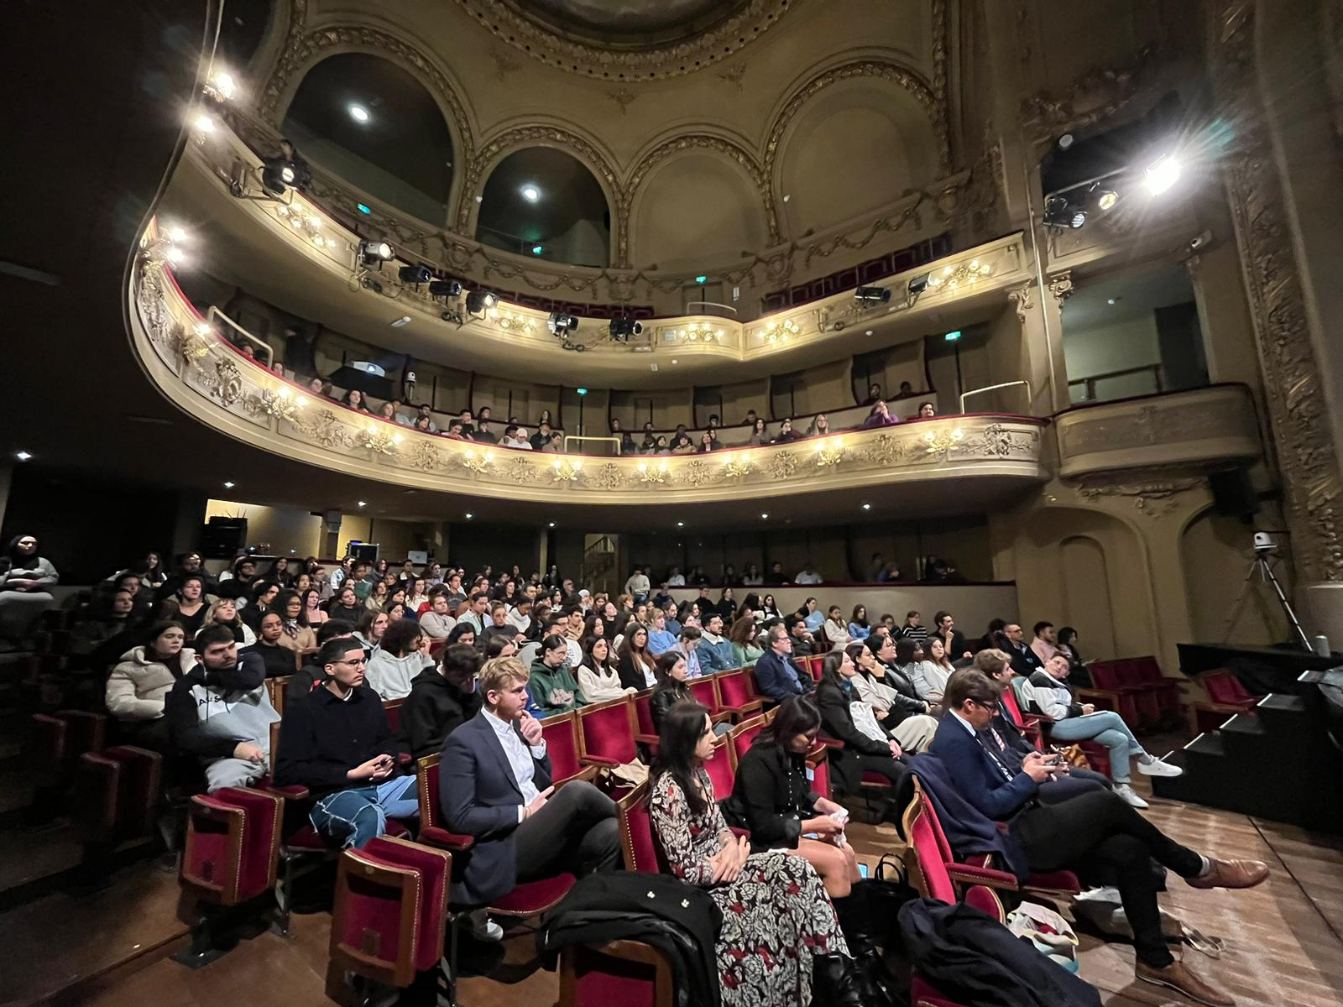
Conventions citoyennes
Dispositifs d’inclusion de personnes non-expertes, habituellement tirées au sort, dans un processus décisionnel complexe (Smith 2009, Courant 2020).
Dans ces conventions est organisée une formation qui vise à mettre tou.te.s les participant.e.s au même niveau de connaissances sur les sujets complexes en question. Les échanges des participant.e.s ou conventionné.e.s, qui forment un mini-public (microcosme, contrefactuel), sont facilités afin qu’iels délibèrent pour formuler des propositions de politiques publiques.

Slide 11
L’Assemblée des Communautés de l’UPEC
40 personnels
Objectifs :
Engager un processus de travail collaboratif intercommunautaire
Co-construire une assemblée permanente
Créer la fresque de l’UPEC
=> Rendre l’université plus compréhensible et accessible, créer un meilleur sentiment d'appartenance et plus d'engagement, transformer l’université)

Slide 12
CCE 4 UPEC
L’université de l’avenir - Agir pour une transformation écologique et sociale juste
THEMATIQUES
1 : Energie, infrastructures et mobilités
2 : Inclusion et lutte contre les discriminations
3 : Démocratie et citoyenneté
4 : Se former autrement pour l’avenir (métiers)
5 : Alimentation saine et durable
6 : Santé commune (milieux naturels/humaine)
600 étudiant.es (450 au lancement)
+ 100 invité.es
quasi toutes composantes et services
LANCEMENT : du 30 septembre au 2 octobre
12 ATELIERS : du 3 octobre au 4 décembre
CLÔTURE : 5 et 6 décembre

Slide 13
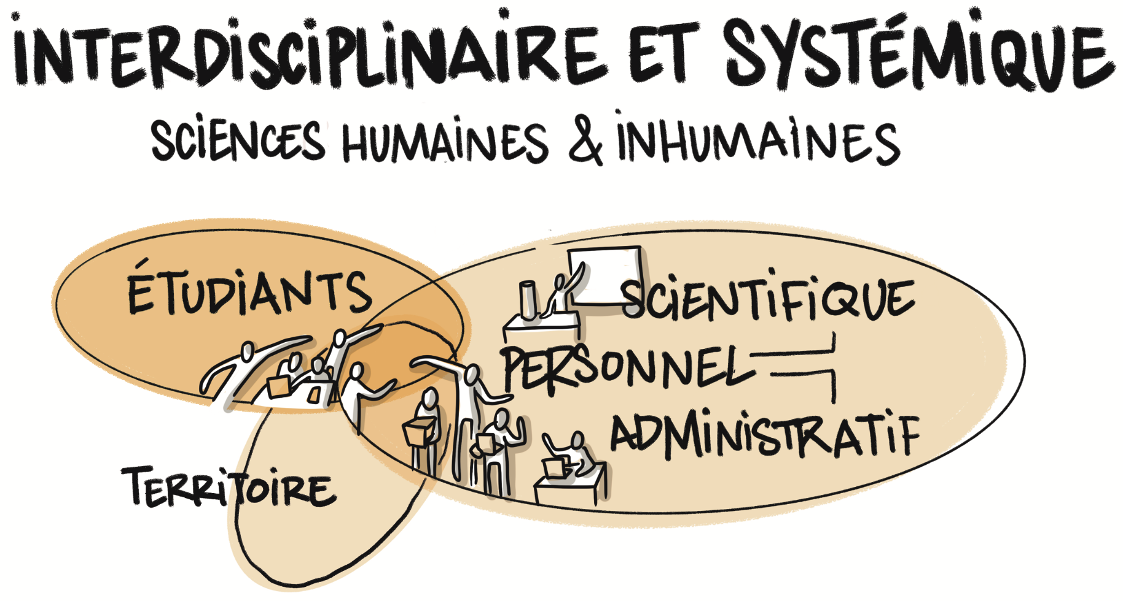
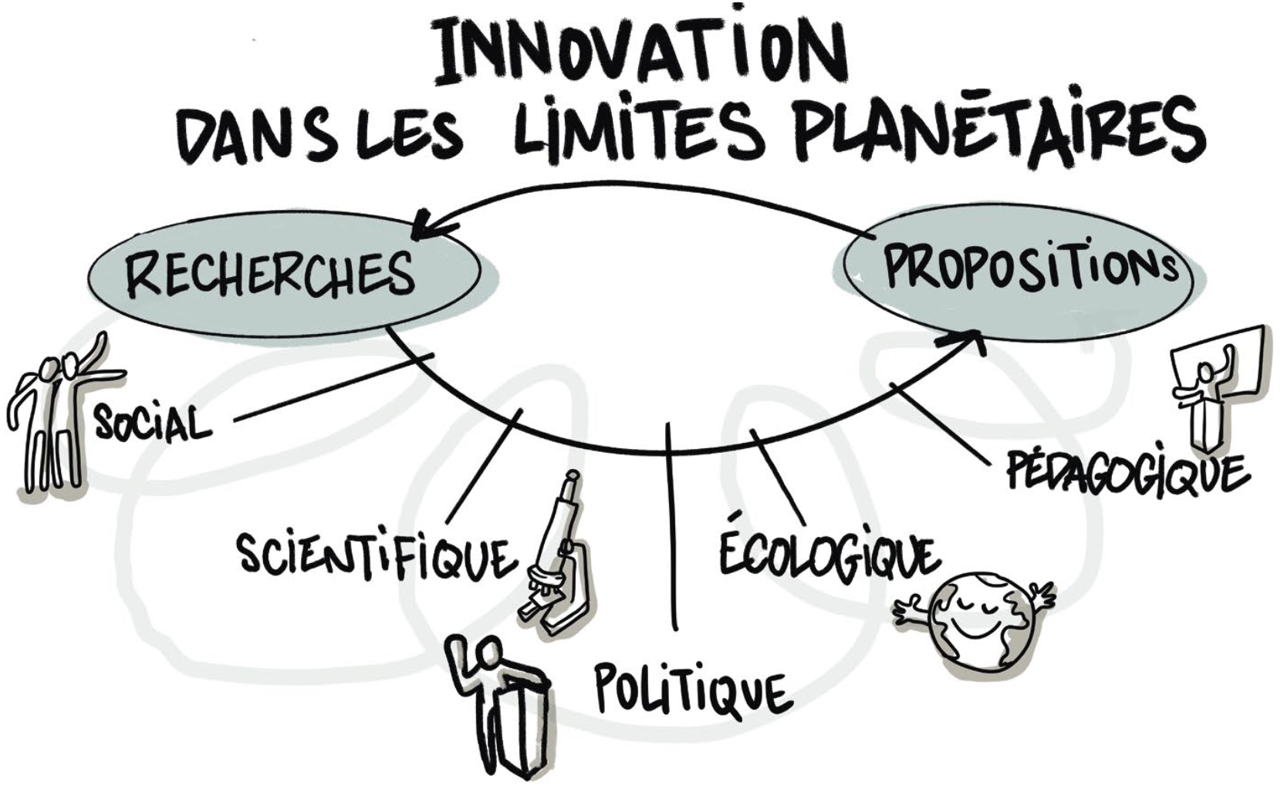
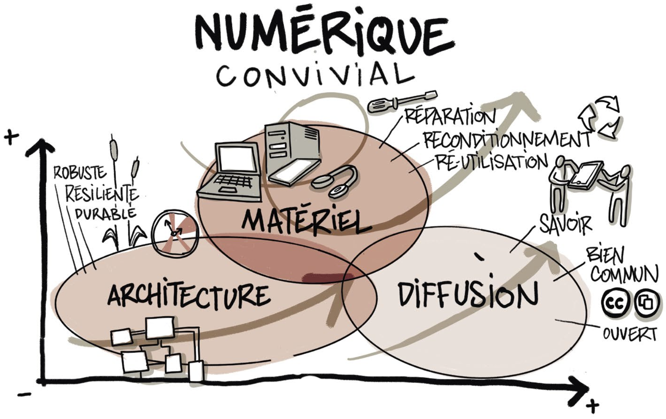
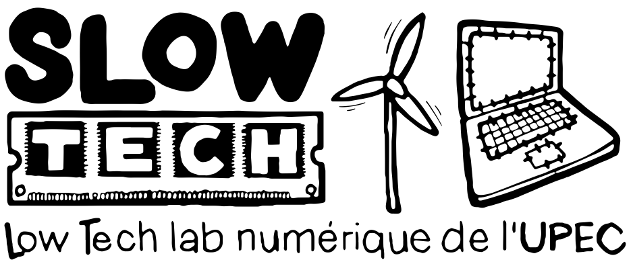
SLOWTECH le low tech lab numérique de l’UPEC

Slide 14
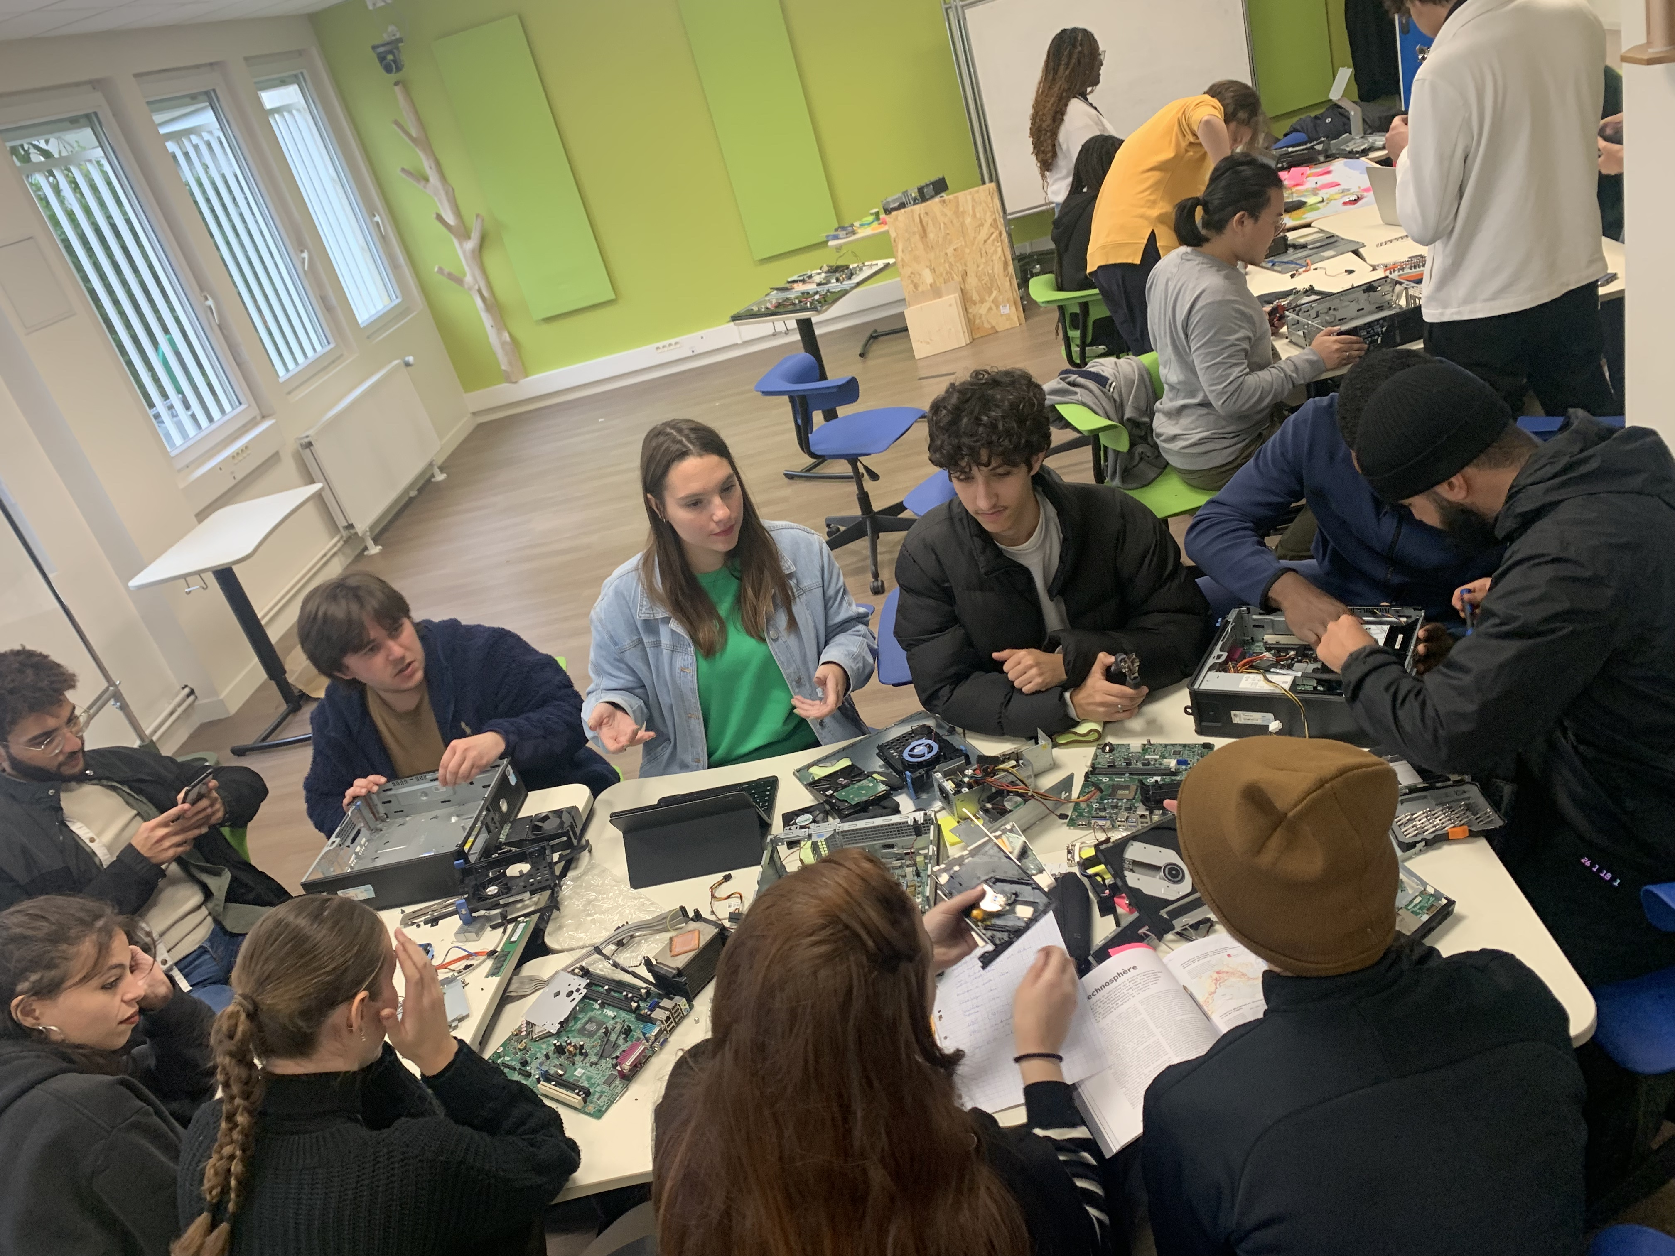
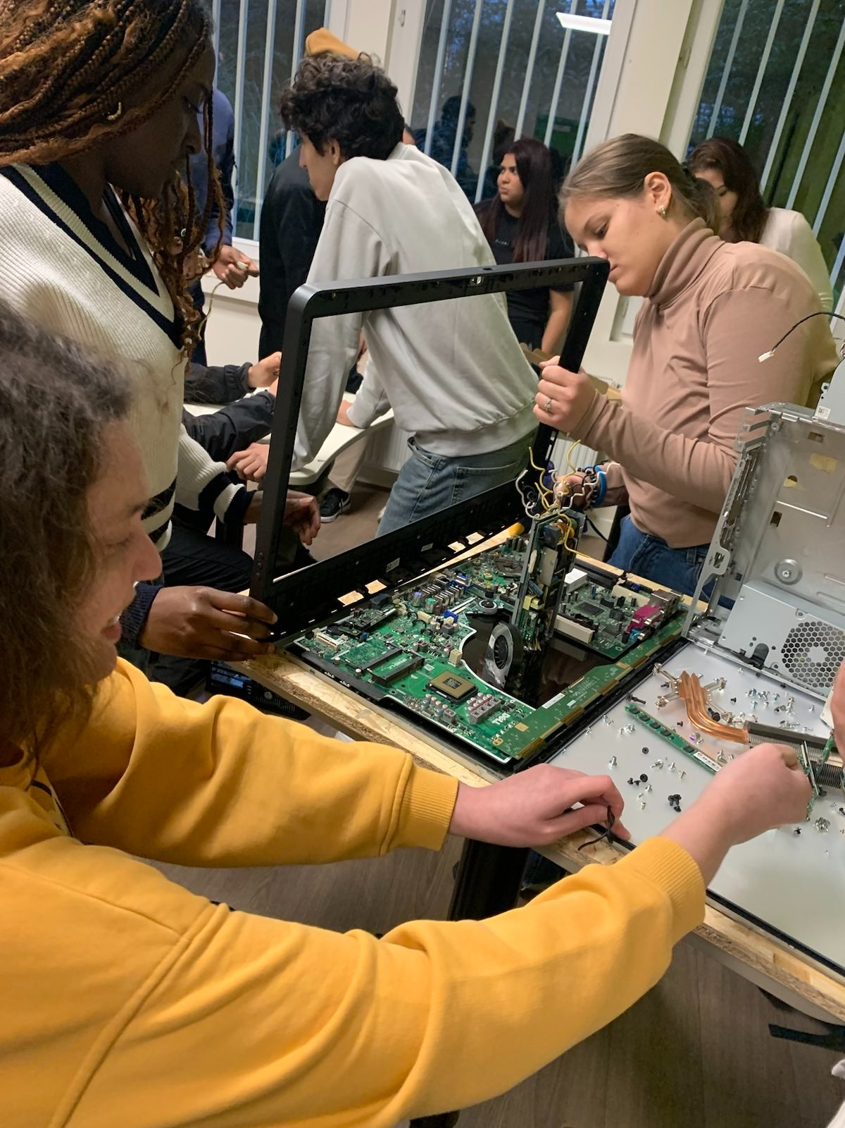
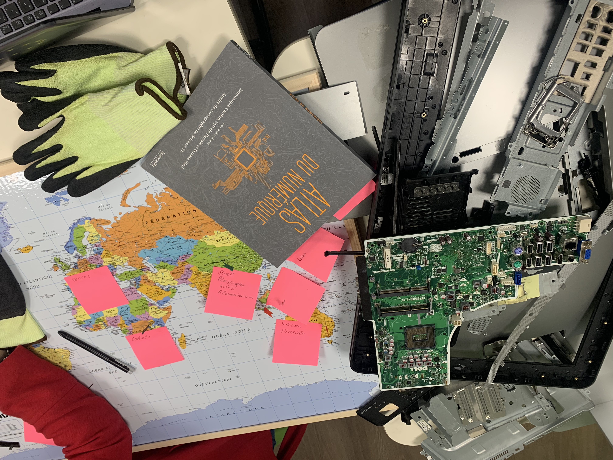
Hackathon low-tech numérique 2023

Slide 15
Conférence de développement durable de Nantes Université
Assemblée de 24 membres tirés au sort en 2022 parmi les établissements membres, inscrite dans ses statuts, consultative et imaginée comme une conférence citoyenne.
Sa raison d’être : impulser, interpeller, conseiller et évaluer les actions de l'établissement sur les enjeux du développement durable. Plus précisément, celle-ci contribue à la politique de l’Université en matière de développement durable en ayant la possibilité de se saisir ou d’être saisie.

Slide 16
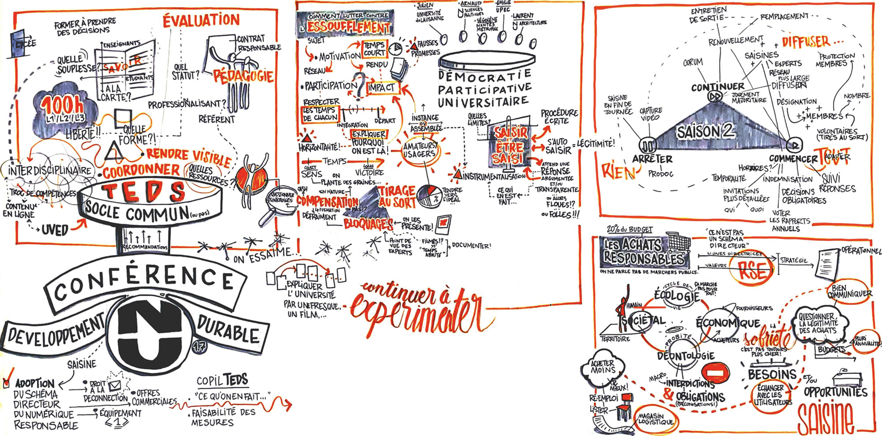

Slide 17
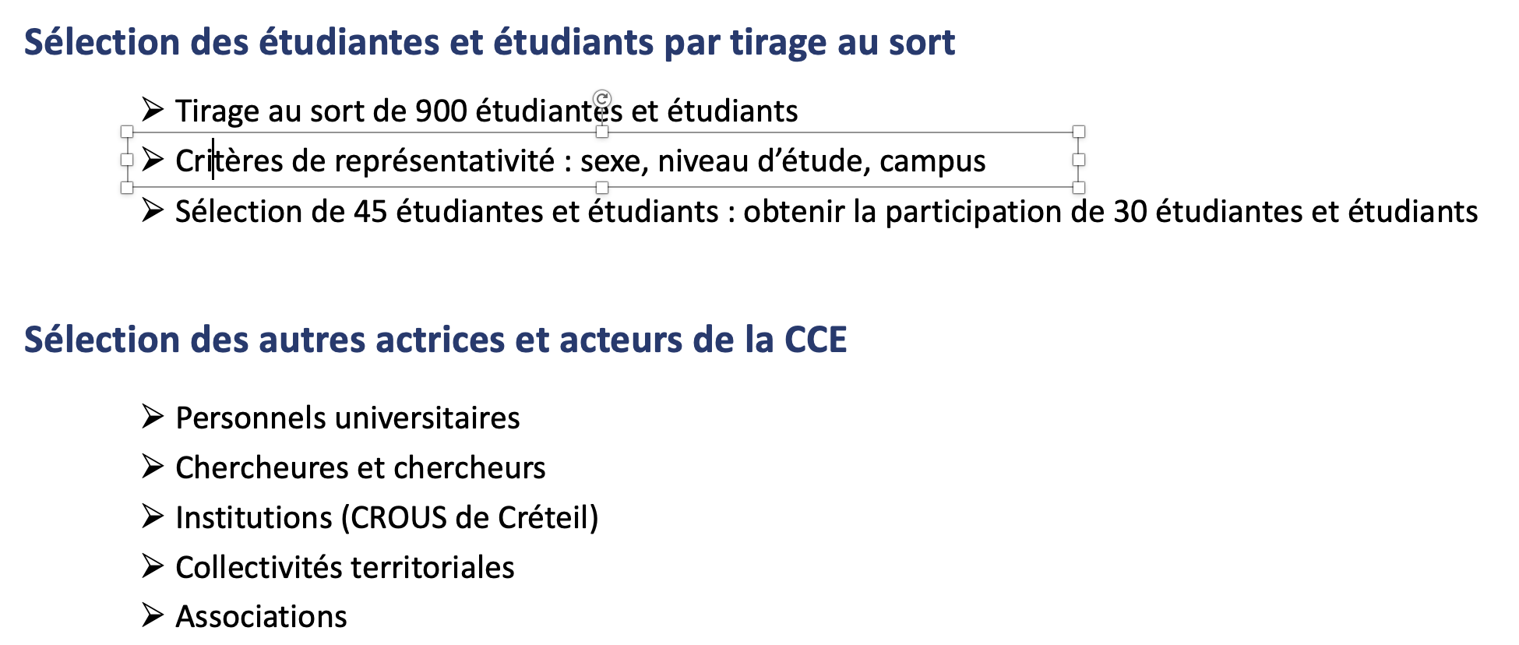
CCE sur l’alimentation et l’activité physique de la communauté étudiante Sorbonne Paris Nord Bien manger et Bien bouger.

Slide 18
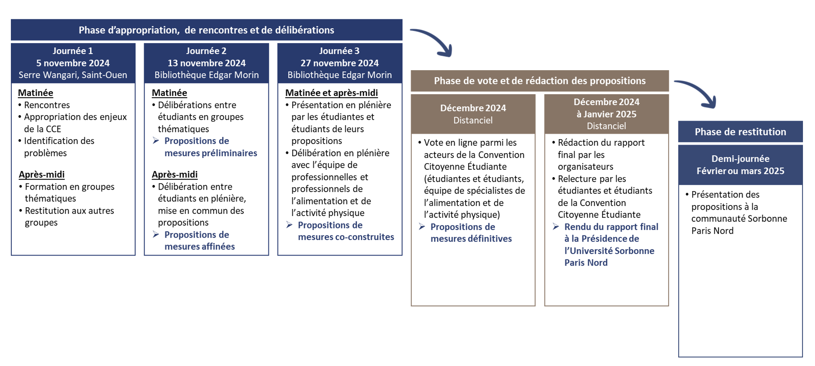
CCE sur l’alimentation et l’activité physique de l’USPN

Slide 19
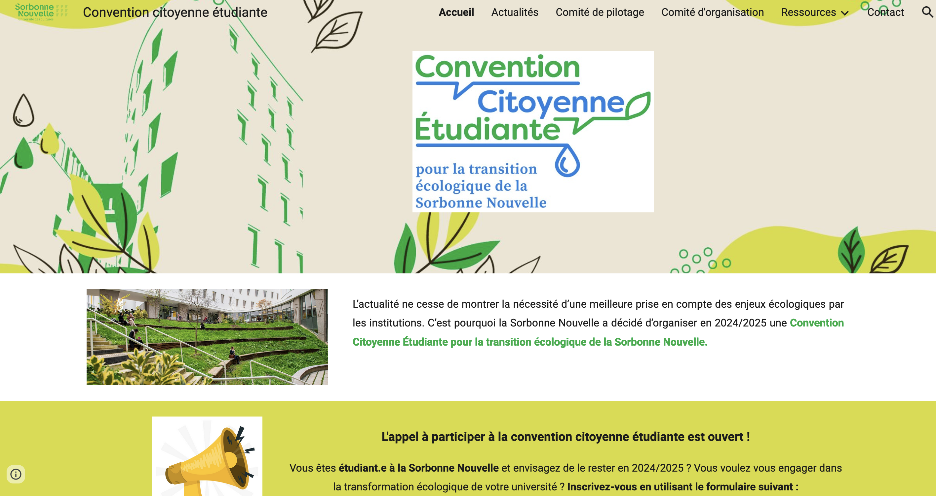

Slide 20
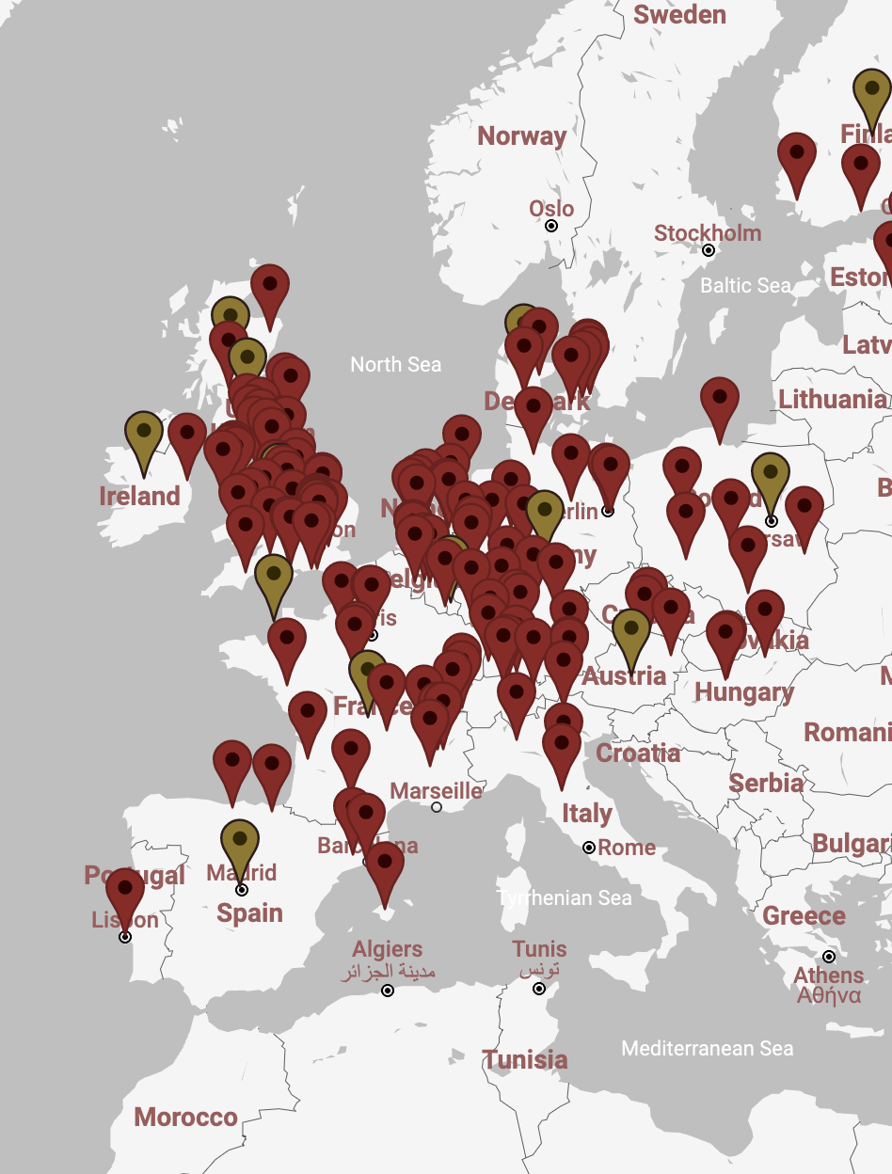
Diffuser ces dispositifs à partir des universités
Démocratiques
Inclusifs
Recherche rendue accessible
Transformants
Cohésion
Mise en action, empowerment
KNOCA

Slide 21
Objectifs du réseau
répertorier, documenter et rendre accessible l'ensemble des données sur chaque processus délibératif, dans le but de créer des ressources communes facilitant la pratique et l'étude de ces expérimentations de transformation écologique de l’ESR.
Ouvrir des terrains et enquêtes comparatives pour produire des travaux scientifiques disciplinaires et interdisciplinaires qui contribueront notamment à la littérature sur la démocratie délibérative et les enjeux sociaux et politiques de l’urgence environnementale.
recherche action : Etendre les bonnes pratiques de délibération et de sensibilisation aux questions environnementales et de transformations décidées collectivement à l'université et à toute organisation en France.

Slide 22
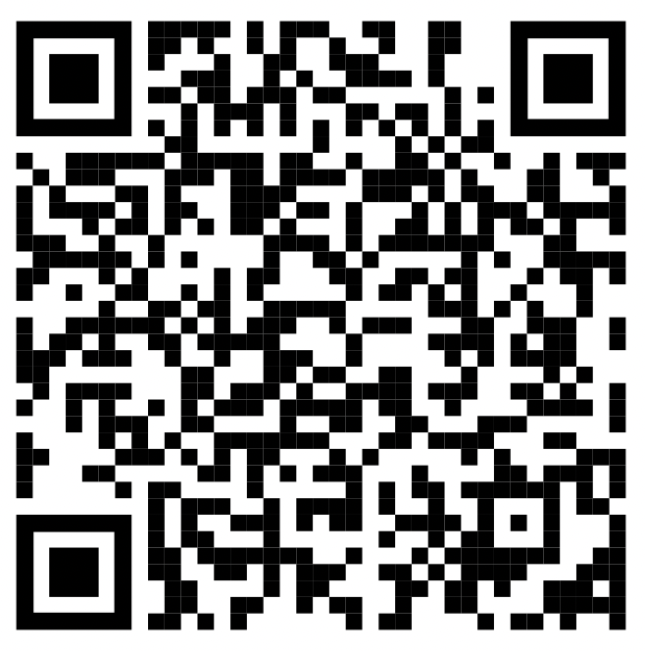
Membres de 19 universités
Documentaire en cours de tournage
Présentations de la CCE à l’USN, Dauphine, Nantes, UGA, Nanterre, Bard College, Lyon 1, Roma Tor Vergata, Georgetown, socio-ecos à Bilbao, à la conférence alliance Aurora.
Colloque LIPHA sur la délibération
Panel au congrès de la Political Science Association en mars 2024
4 articles scientifiques
Enquête financée par ANR SAPS
Chaire Dispositifs participatifs et délibératifs : 1 coordinateur, 2 doctorants, 1 post-doc
UPEC : convention citoyenne étudiante. 3 editions (2021-2023)
Nantes Université : conférence de développement durable (since 2022)
USPN : convention citoyenne étudiante alimentation in 2024
USN : convention citoyenne étudiante en 2024
UNIL : assemblée de la transition (1 edition 2022-2023)
INSA Lyon : convention citoyenne en 2024
IRD : convention citoyenne étudiante en 2024
Rennes : assemblée en 2024
INALCO : convention citoyenne en 2024
Nanterre (en cours d’organisation)
Dauphine (en cours d’organisation)
SUPSI : délibération étudiante sur Decidim
UGA : convention citoyenne étudiante alimentation en 2024
Centrale Supelec : convention citoyenne étudiante en cours
University of Exeter : dispositif pédagogique de convention citoyenne (terminé)
Bard College : programme d’introduction de la deliberation dans les établissements scolaires
Copenhagen University : convention citoyenne en 2024
Vrije University : convention citoyenne étudiante en 2024
CUNY : convention citoyenne en 2024
RESES : convention citoyenne étudiante alimentation (pré élections européennes)
Le réseau

Slide 23
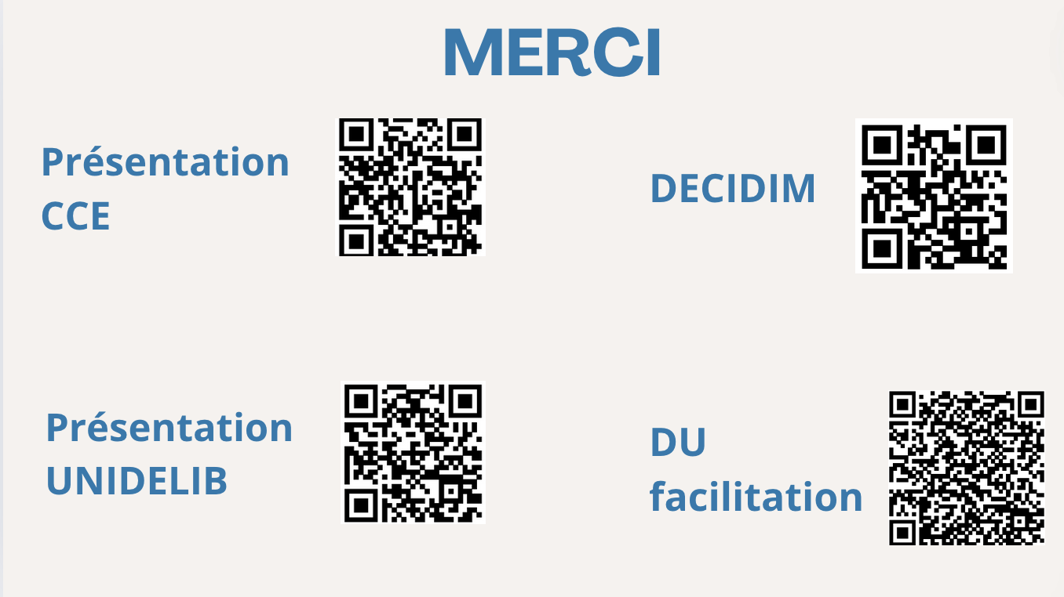

Slide 24
References
Arnstein, S. (1969). “A Ladder Of Citizen Participation”. Journal of the American Planning Association, 35: 4, pp. 216-224.
Blondiaux, L. & Sintomer, Y., « L’impératif délibératif ». Politix. Vol. 15, n°57, p 17-35, 2002.
Bouré, L (2023). “Délibérer sous contraintes : appropriation et subvertissement d’un dispositif participatif”, journées doctorales du GIS démocratie et participation, mai 2023
Courant, D., « Des mini-publics délibératifs pour sauver le climat ? Analyses empiriques de l’Assemblée citoyenne irlandaise et de la Convention citoyenne française », Archives de Philosophie du Droit, vol. 62, p. 485-507, 2020.
Curato, N., & Böker, M. (2016). “Linking mini-publics to the deliberative system: a research agenda”. Policy Sciences, 49(2), 173-190. doi:10.1007/s11077-015-9238-5
Delorme C. and Frenkiel E.(2024), « The usefulness of online deliberation platforms in offline deliberation : the student citizen assembly », Recherches en communication, en cours de publication
El Karmouni, H. & Frenkiel, E., « La convention citoyenne étudiante : quel impact sur l’horizontalisation du processus décisionnel et le système alimentaire de l’université Paris Est Créteil ? », Technologie et Innovation, septembre 2023, vol 23-8, https://www.openscience.fr/La-convention-citoyenne-etudiante-quel-impact-sur-l-horizontalisation-du
Fishkin, James S. and Cynthia Farrar 2005. ‘Deliberative Polling’, in John Gastil and Peter Levine (eds.) The Deliberative Democracy Handbook: Strategies for Effective Civic Engagement in the 21st Century. San Francisco: Jossey-Bass, 68–79.
Frenkiel, E. (2024), « La convention citoyenne étudiante de l’UPEC : une innovation démocratique comme une autre ? », Le sujet dans la cité, en cours de publication
Hendriks, C. M., Dryzek, J. S., & Hunold, C. (2007). Turning Up the Heat: Partisanship in Deliberative Innovation. Political Studies, 55(2), 362-383. doi:10.1111/j.1467-9248.2007.00667.
Landemore, H., Democratic Reason: The Mechanisms of Collective Intelligence in Politics (April 1, 2011). Collective wisdom : principles and mechanisms, Hélène Landemore and Jon Elster, eds., Cambridge University Press, Spring 2012, Available at SSRN: https://ssrn.com/abstract=1845709
Lang, A. (2007). “But Is It for Real? The British Columbia Citizens’ Assembly as a Model of State-Sponsored Citizen Empowerment”, Politics and Society 35: 35–69.
Manin, B. (2005). “Deliberation: why we should focus on debate rather than discussion”, Unpublished, Department of Politics, New York University.
Jane Mansbridge et al (2010). “The Place of Self-Interest and the Role of Power in Deliberative Democracy”. The Journal of Political Philosophy. vol. 18, no 1, pp. 64-100.
Setälä, M. (2017). Connecting deliberative mini-publics to representative decision making. European Journal of Political Research, 56(4), 846-863. doi: https://doi.org/10.1111/1475-6765.12207
Sintomer, Y., « Délibération et participation : affinité élective ou concepts en tension ? », Participations (N° 1), 239-276, 2011.
Smith, G., Democratic innovations: designing institutions for citizen participation. Cambridge University Press, Cambridge, 2009.
Warren, M. & Pearse, H., Designing deliberative democracy. The British Columbia Citizen’s Assembly, Cambridge University Press, Cambridge, 2008.
Willis, Curato & Smith (2021). “Deliberative democracy and the climate crisis”. Advanced Studies, DOI: 10.1002/wcc.759

